Slide 1

S10 – Sensore MPU6050
Corso di Tecnologie Digitali – Febbraio 2025
Martina Collecchia
Vittorio Scirli

Slide 2
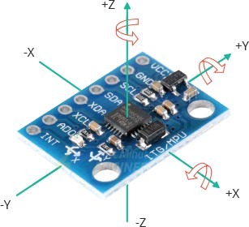
Sensore MPU6050
Sensore di tipo MEMS (Micro-Electro-Mechanical Systems)
6 assi, 3 accelerometro, 3 giroscopio
Come funziona?
Conversione accelerazioni in segnale elettrico
Digitalizzazione segnale

Slide 3
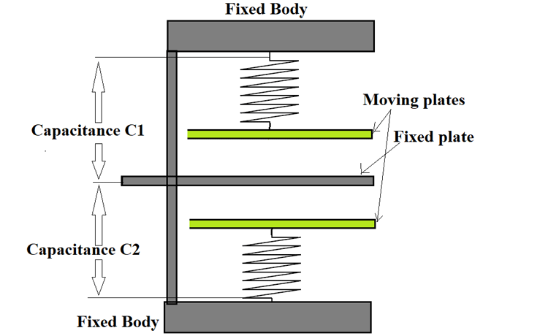
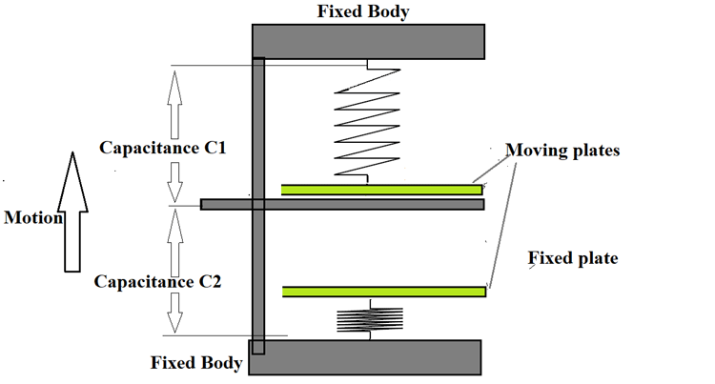
Da accelerazione a segnale elettrico: accelerometro
Misure capacitive differenziali:
Nel dispositivo sono presenti masse di test su molle.
Attorno queste masse si trovano armature fisse che completano un condensatore.
Un’accelerazione qualsiasi modifica la distanza tra la massa di test e le piastre, facendo variare la capacità, queste variazioni sono interpretate sulla base della calibrazione come proporzinali all’accelerazione.
Se le due facce vengono collegate tramite un circuito esterno viene generata una corrente elettrica.
Si ottiene un segnale analogico

Slide 4
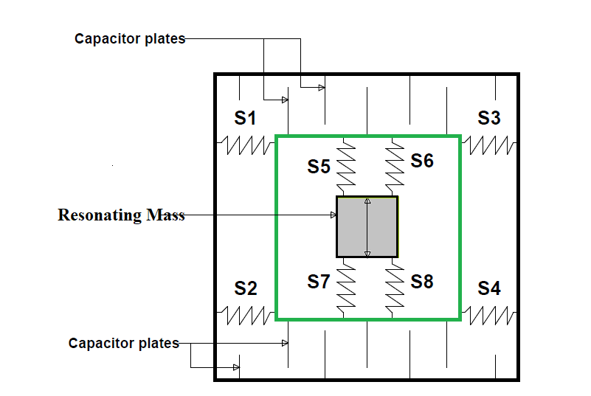
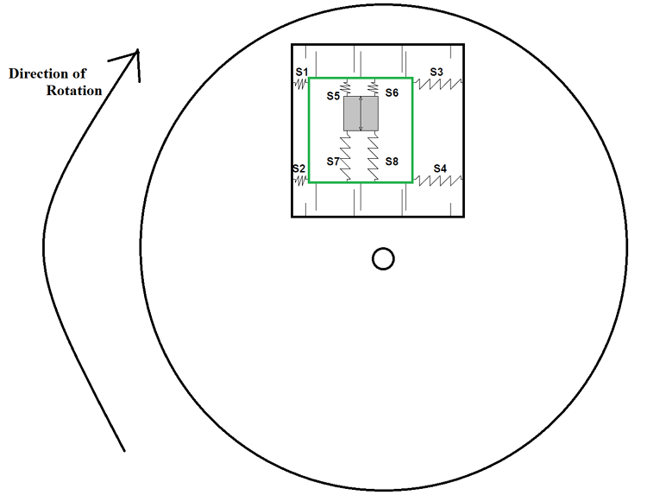
Da accelerazione a segnale elettrico: giroscopio
Misura sfrutta effetto Coriolis
Quando il sensore è a riposo le masse sospese vibrano spontaneamente
Quando è in movimento l effetto Coriolis fa spostare le masse perpendicolarmente rispetto alla direzione iniziale di oscillazione
Lo spostamento negli assi ortogonali alla rotazione modifica le distanze delle armature, e quindi genera un segnale analogico capacitivo.

Slide 5
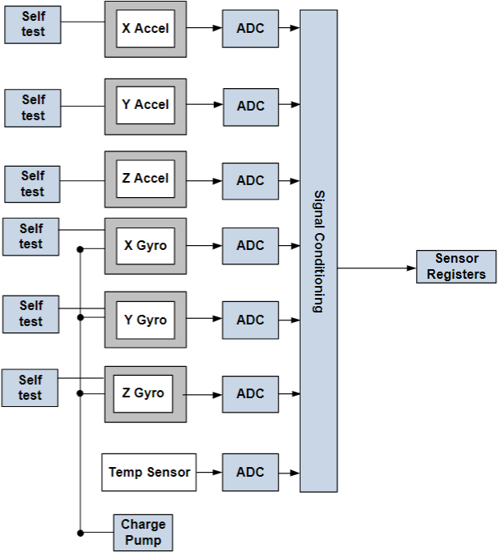
Conversione al digitale
Utilizzando un ADC di tipo SAR (Convertitore Analogico-Digitale)
Caratteristiche tecniche ADC del MPU6050
Sample rate fino a 8kHz
Risoluzione a 16bit, l output varia da -32768 a +32767
Conversione simultanea: gli ADC lavorano in parallelo
SAR (Successive Approximation Register) a 16 bit
Assegna i bit utilizzando un comparatore, che inizia a confrontare i segnali a metà del bit
Un comparatore è un OpAmp configurato come comparatore, senza retroazione (in modo da saturarsi)
Ha 2 ingressi
Vin: segnale analogico da convertire-----→ ingresso Non invertente
Vdac: tensione generata dal DAC (Digital to Analog converter) ---→ ingresso Invertente
Il differenziale Vin – Vdac viene amplificato dall OpAmp
> 0 -----→ l’uscita viene amplificata e satura a Vcc (alimentazione OpAmp)
---→viene associato il bit 1
< 0 -----→ l’uscita satura ad alimentazione negativa (0V)
---→viene associato il bit 0
Il processo viene iterato fino ad esaurire i 16bit, ora il segnale può essere letto da I2C.

Slide 6
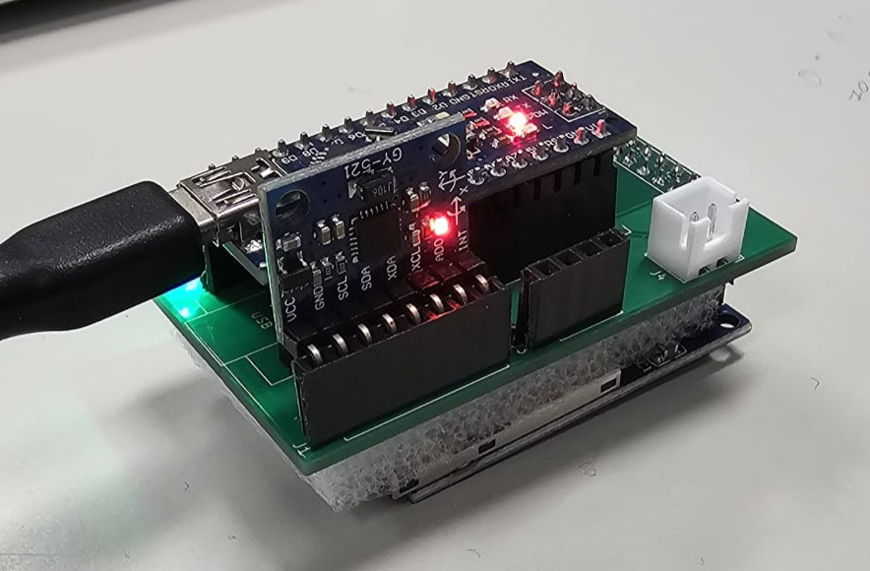
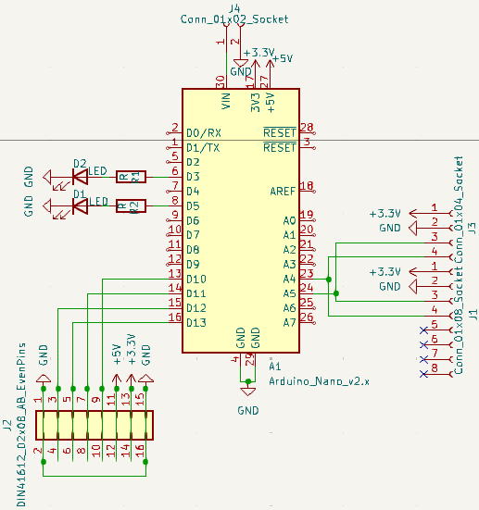
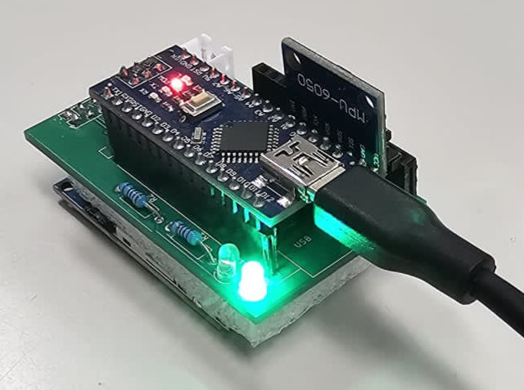
Set up sperimentale: ENRICO-S
Embedded NANO for Recording and Interfacing Connected Objects – Standalone
Per agevolare la presa dati si è costruito un sistema di misura automatizzato tramite Arduino NANO
Permette di leggere 2 sensori contemporaneamente sfruttando l architettura multi-slave di I2C.
I dati vengono salvati su scheda SD collegata tramite bus SPI.

Slide 7
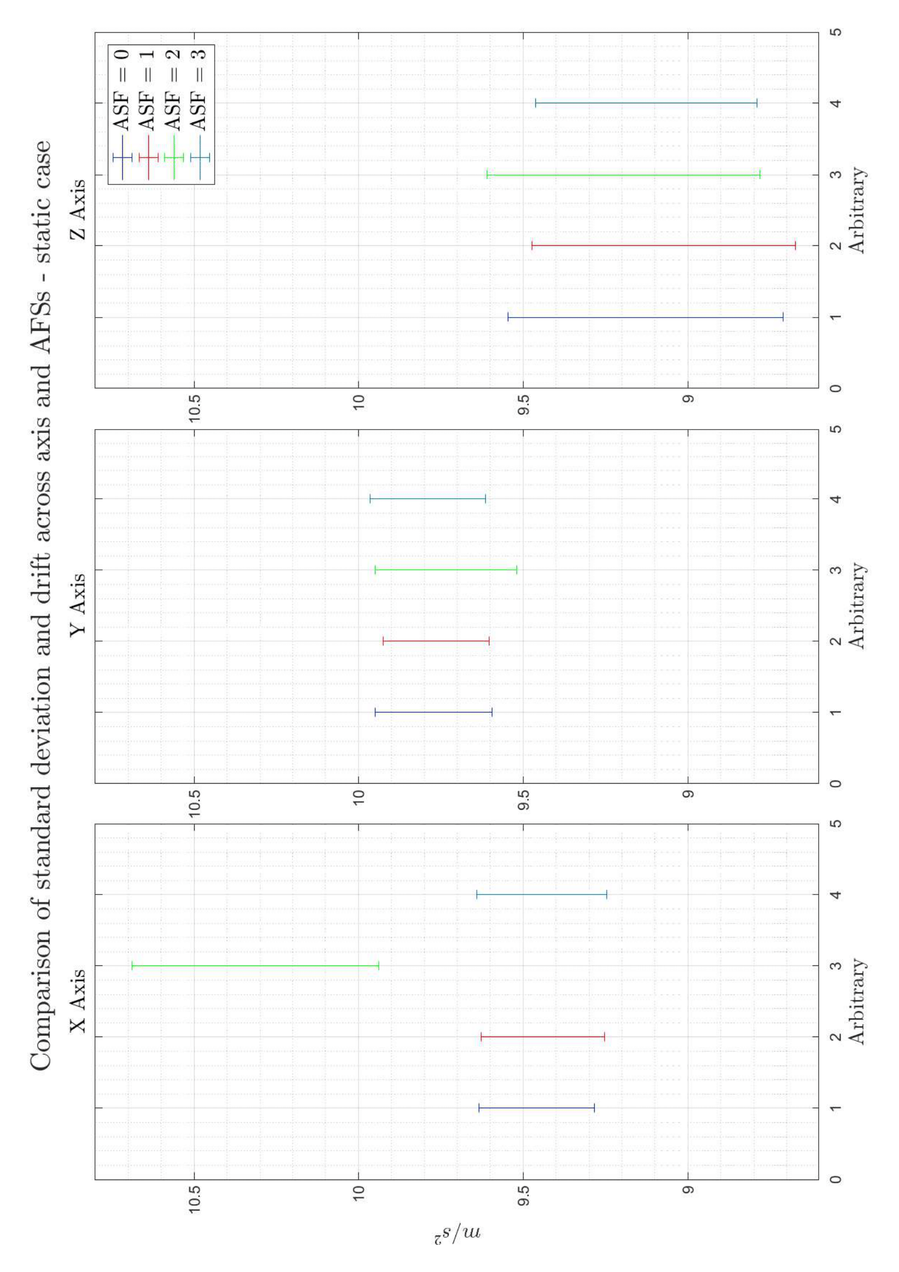
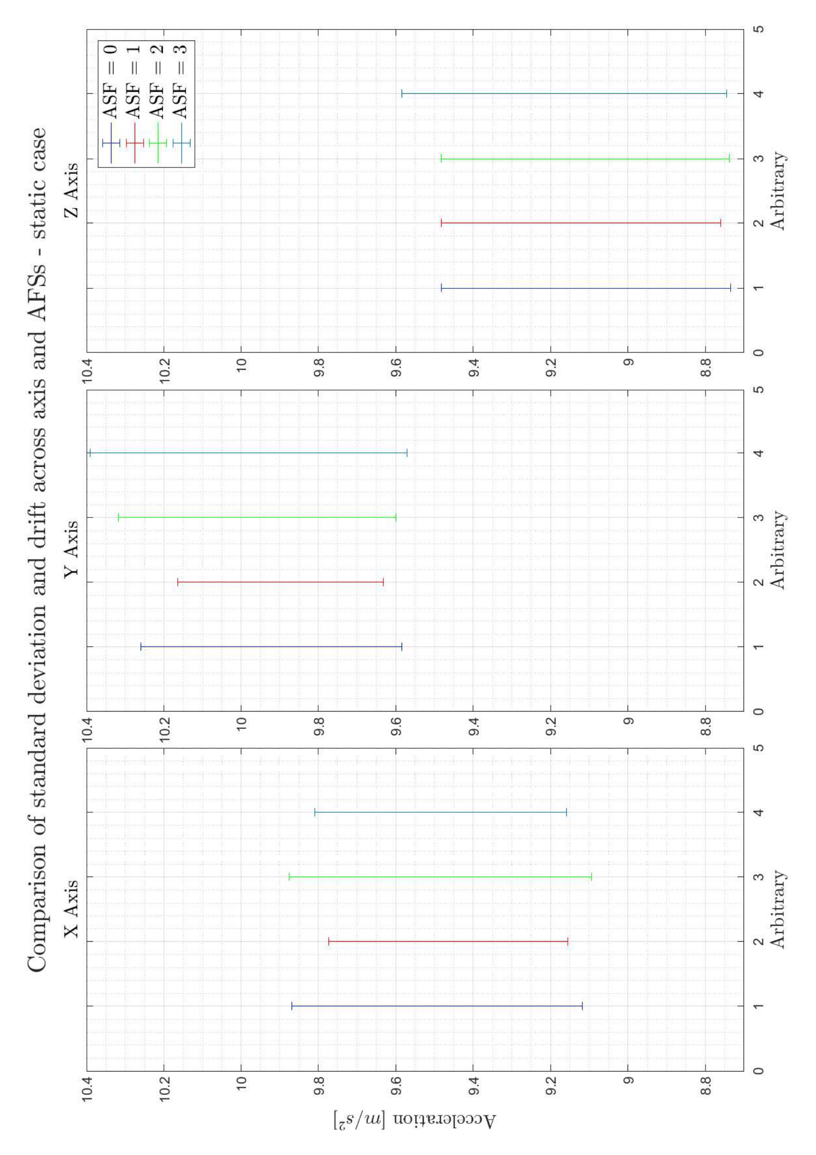
Analisi Statistica Sensore
Misura variando AFS
Non si notano differenze significative al variare del fondo scala
Misura variando Assi
I valori di g sono sensibilmente diversi
Indica la presenza di un bias
Per le conversioni abbiamo posto
1g = 9.80665 m/s²
Confronto con costruttore
Il bias rilevato è entro la deviazione standard (±3%) fornita, può essere migliorato con calibrazione
POMBIA (NO)
AULLA LUNIGIANA

Slide 8
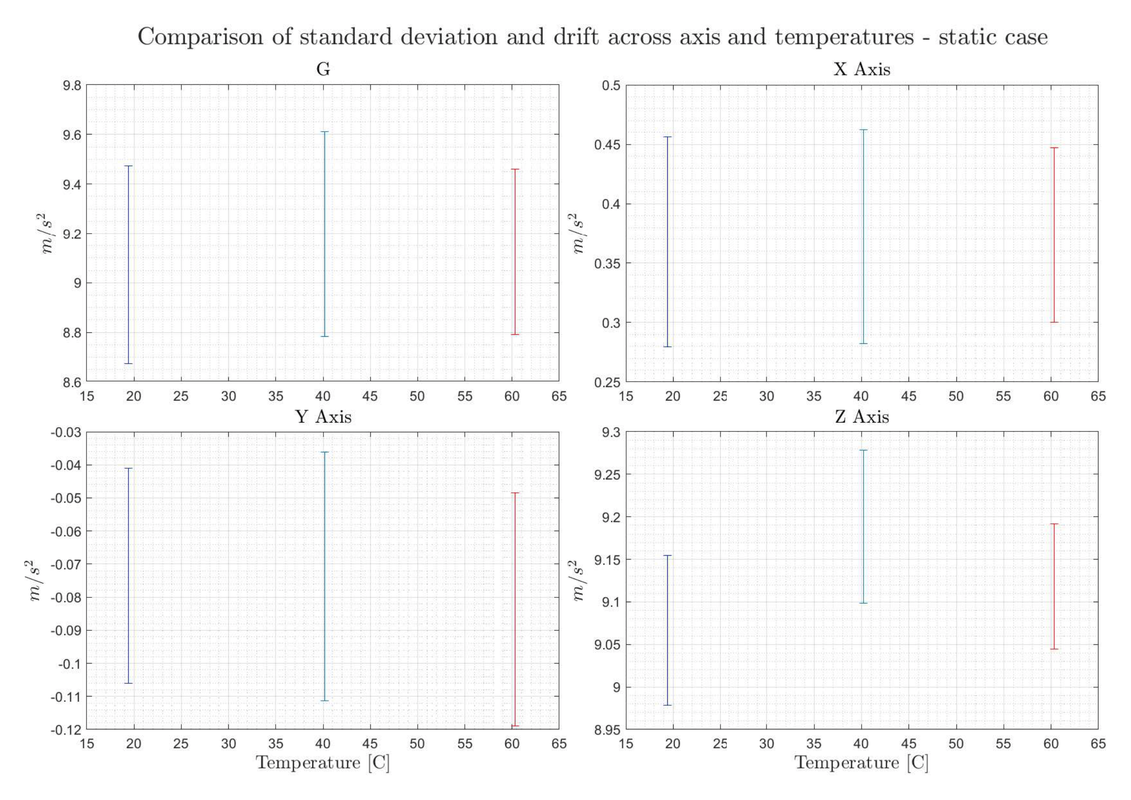
Noise e Bias in T-dipendenti
Sono state eseguite anche misure a temperature diverse, i risultati non mostrano differenze significative.
Cambiamento di sensitività per temperatura ±2%

Slide 9
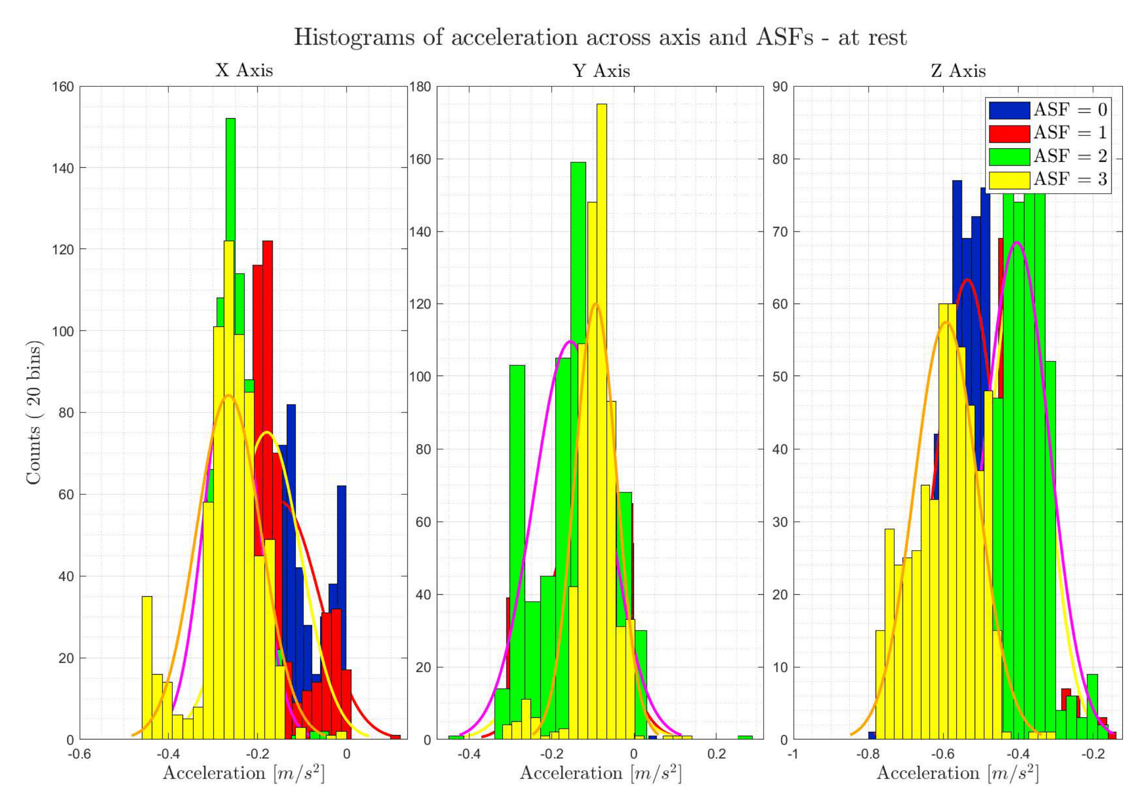
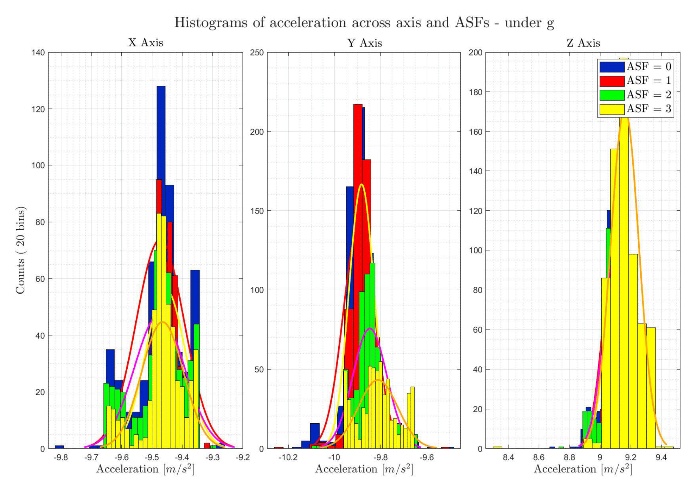
Analisi statistica: Distribuzione delle misure
Non si osservano differenze significative nelle larghezze delle gaussiane per diversi valori di AFS.
La larghezza sembra non dipendere dal valore centrale della distribuzione.
Si nota un comportamento peggiore per l’asse z, probabilmente per differenze strutturali.

Slide 10
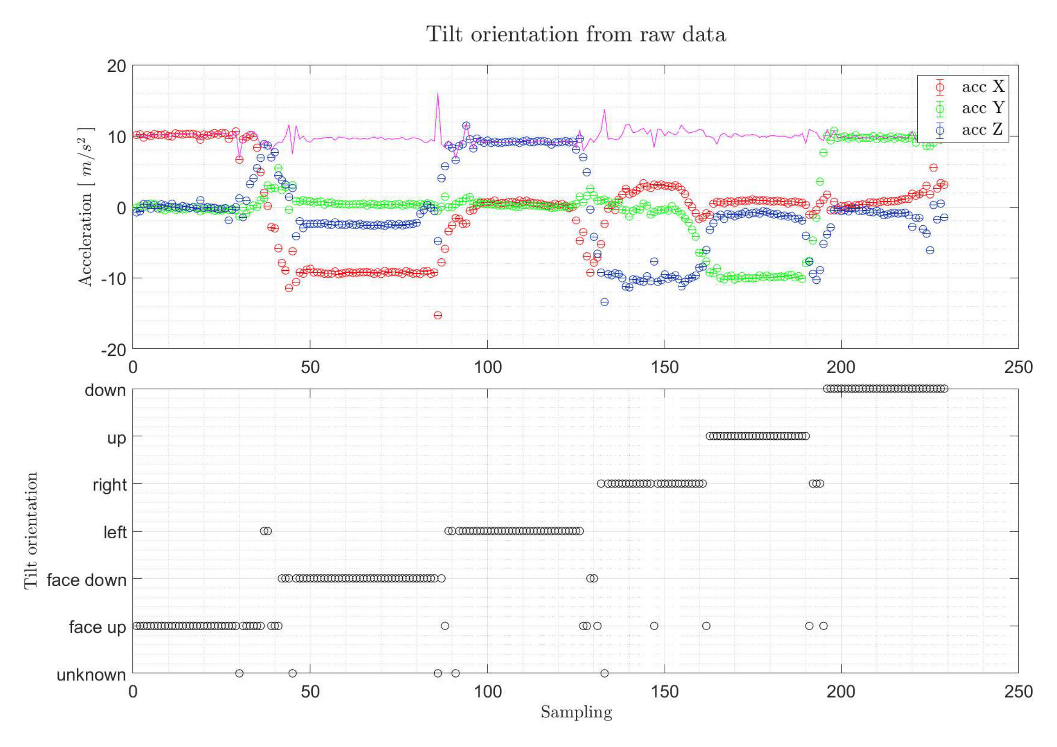
Misura Tilt del sensore
Le misure sono state eseguite ruotando il sensore seguendo lo schema del pannello inferiore
Il valore di g misurato (spezzata magenta) è stato ottenuto sommando vettorialmente le componenti dell’accelerazione lungo i 3 assi
Per stabilire l orientazione degli assi ogni asse è considerato «attivo» se contribuisce a 80% o più del modulo dell’accelerazione

Slide 11
Misura Tilt del sensore
Nell’analisi statistica del sensore si è notata la diversa calibrazione degli assi.
Per stabilire la misura di g di ognuno è stata fatta la media dei vari g per le diverse calibrazioni.
Per escludere valori dell’accelerazione dovuti a movimenti rapidi sono stati esclusi quelli <80% e >120% del valore di g per il singolo asse.

Slide 12
Fonti
Funzionamento interno
Immagini Accelerometro e Giroscopio

